Slide 1
Воєнні дії на території України під час Першої світової війни
1914 -1918 роки

Slide 2
Актуалізація опорних знань
1. Коли розпочалася Перша світова війна?
2. Які плани мали країни Антанти та Троїстого союзу щодо України?
3. Якими були її причини і характер?
4. У чому полягала трагедія українського народу у першій світовій війні?

Slide 3
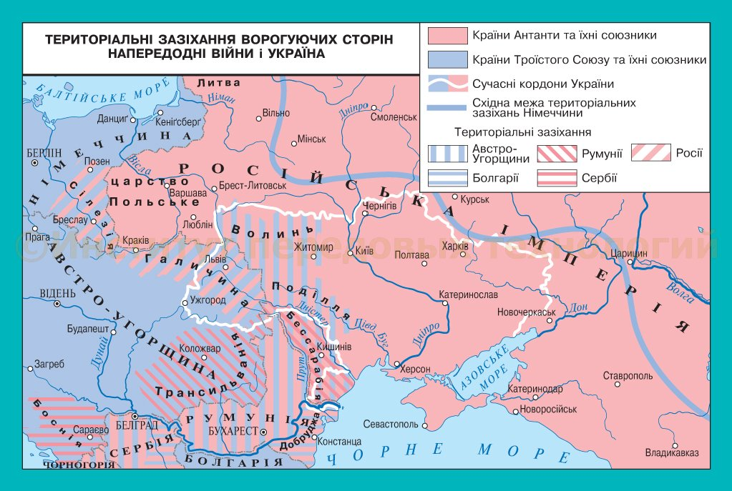

Slide 4
Складання таблиці
«Воєнні дії на территорії України
Дата
Подія. Результат

Slide 5
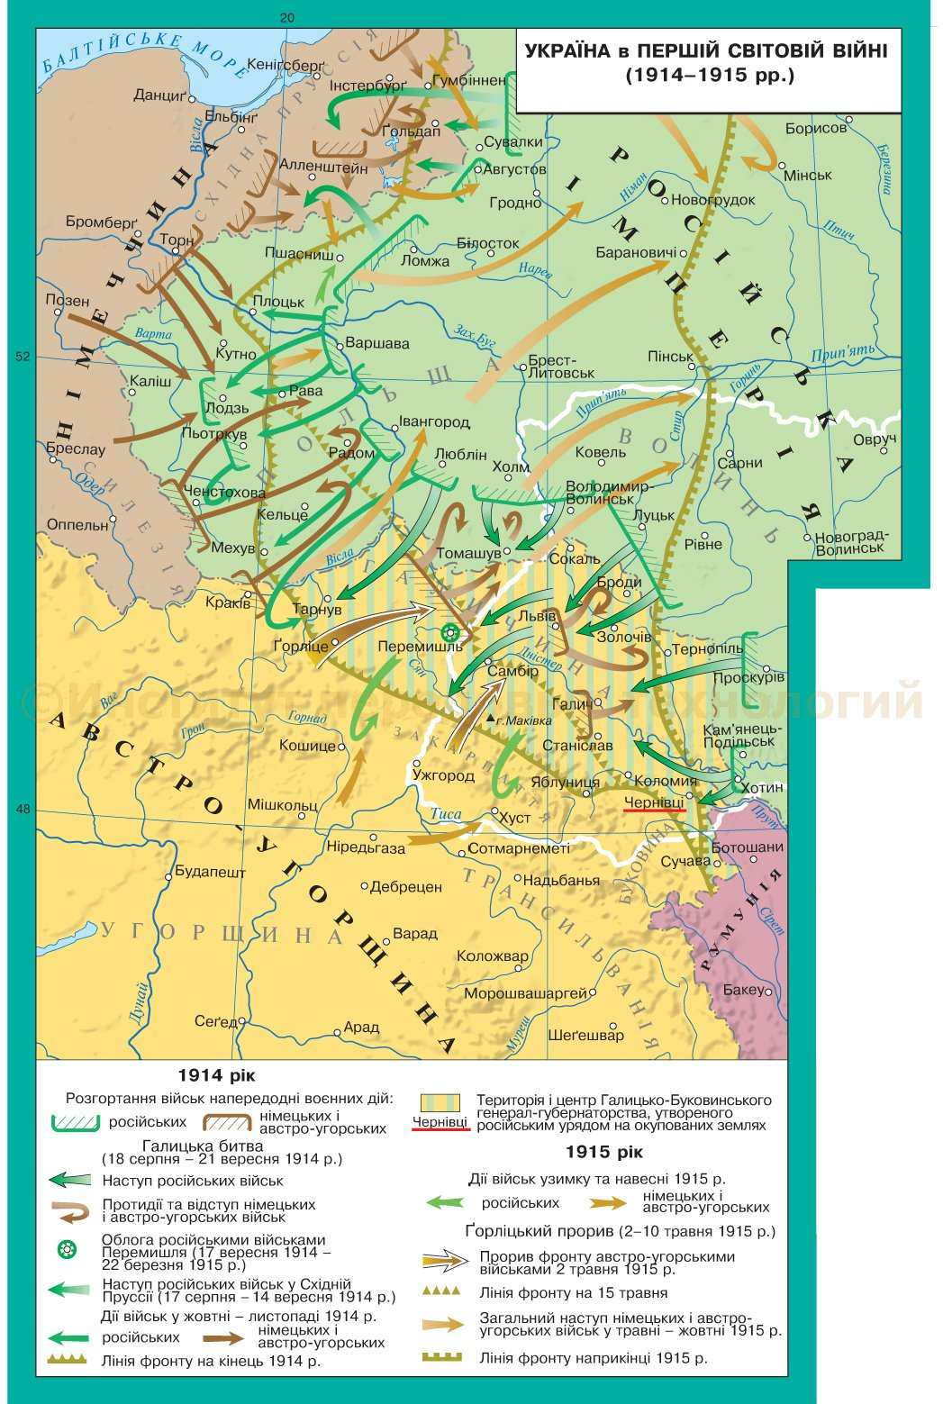
Воєнні дії на території України
Серпня-вересень 1914 – Галицька битва. Захоплення російськими військами Сх. Галичини, Буковини пн-сх частини Закарпаття
24 вересня 1914 – перші бої УСС із російськими військами в Карпатах (Ужоцький перевал)
Кін 1914- поч 1915 - позиційна війна на Східному фронті
Квітень 1915 – початок наступу австро-німецьких військ у Галичині
Квітень – травень 1915 – запеклі бої УСС з російськими військами
Утворено Галицько-Буковинське генерал-губернаторство у складі чотирьох губерній:
Львівської, Перемишльської, Тернопільської та Чернівецької

Slide 6
Домашнє завдання
Відповіді на тести за посиланням
Вивчити дати та терміни

Slide 7
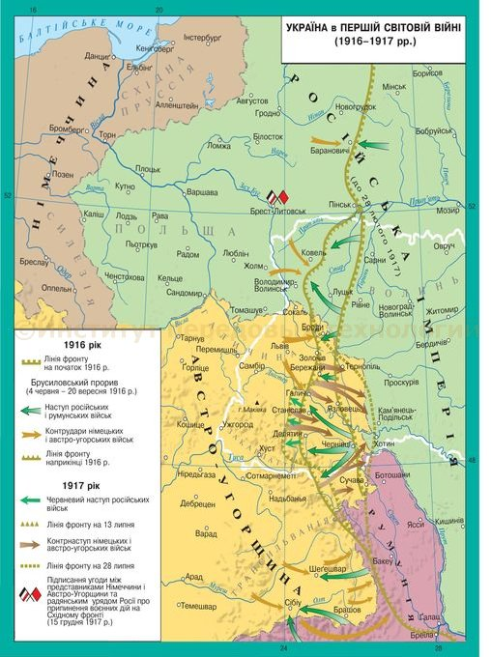
Травень-червень 1916 – Брусиловський прорив. Наступ розійських військ на Пд-Зх фронті під командуванням генерала О. Брусилова, які прорвали австрійську оборону й знову захопили східну частину Галичини, Буковину, Волинь. Лінія фронту залишилась незмінна до літа 1917
Серпень – вересень 1916 – битва УСС із російськими військами в районі гори Лисоня під Бережанами
Червень 1917 – наступ російської армії на львівському напрямку завершився повним проваломі витісненням російських військ з Галичини, Буковини.
Стабілізація фронту до укладання Брест-Литовського мирного договору між РС ФРР і Німеччиною 3 березня 1918 року

Slide 8
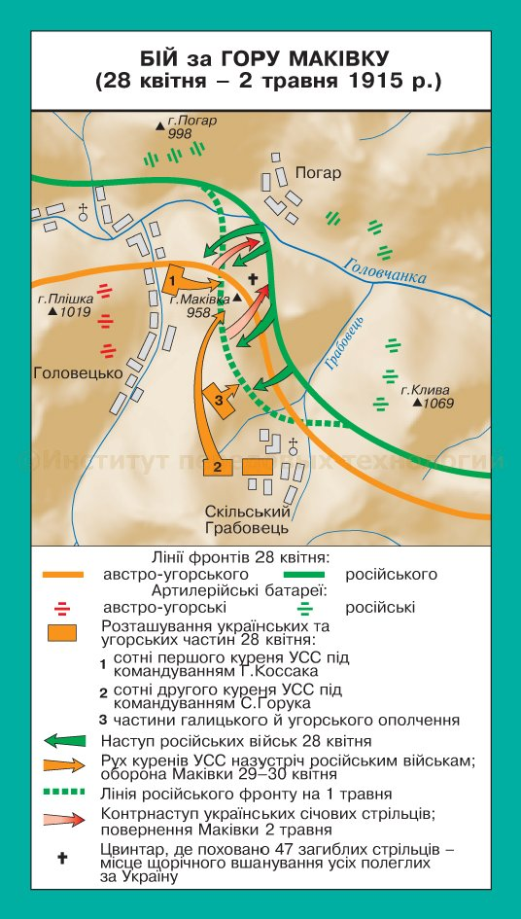
Квітень – травень 1915 – запеклі бої УСС з російськими військами на горі Маківка в Карпатах. Відступ російських військ по всій лінії фронту
Осінь 1915 – російська армія залишила Буковину, Східну Галичину, п’ять повітів Волині.
Кін 1915- поч 1916 – фронт стабілізувався. Велася позиційна війна

Slide 9

Робота з джерелом
З ноти міністерства закордонних справ до послів Австро-Угорщини у Константинополі та Берліні від 20.11. 1914 р.
«Головною нашою метою у цій війні є глибоке послаблення Росії, а тому у випадку перемоги ми розпочали б створення незалежної від Росії Української держави. На наш погляд, існування такої держави завдало б значної шкоди пануванню Росії на Чорному морі, або, навіть, цілковито знищило б його…»
У чому полягали реальні цілі Австро-Угорщини щодо
українських земель?

Slide 10
Робота з джерелом
З Маніфесту «До населення Галичини»
«Довгі роки страждав руський народ під іноземним ярмом… Нехай не буде більше поневоленої Русі! Спадщина святого Володимира, земля Ярослава Осмомисла, князів Данила і Романа хай піднесе прапор єдиної, великої, неділимої Росії! Хай сповниться Боже Провидіння, що благословило діло збирачів Руської землі. Хай Господь допоможе своєму царственому помазанику Миколі Олександровичу, Імператору всієї Росії, завершити діло великого Івана Калити…»
Чому російська влада звертається до галичан з таким документом?
Чого вона прагне?

Slide 11
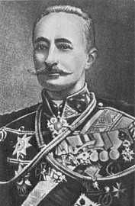
Генерал О.Брусилов украъна

Slide 12
Загибель понад 1,5 млн мирного населення та українців-військових, які воювали по обидві сторони фронту
Зруйнування економіки Наддніпрянщини та Західної України
Загострення продовольчої проблеми
Падіння життєвого рівня населення
Посилення національно-визвольного руху, що сприяло відродженню української державності
Загострення соціальної напруги в суспільстві

Slide 13
Запам'ятати
Серпень 1914 р. – утворення Головної української ради, формування легіону Українських січових стрільців, створення Союзу визволення України;
1914 р. – Галицька битва;
1915 р. – утворення Загальної української ради;
1916 р. – Брусиловський прорив.

Slide 14
Світова війна» - глобальне протиборство коаліцій держав із застосуванням засобів збройного насильства, що охоплює велику частину країн світу.
«Галицько-Буковинське генерал-губернаторство» - тимчасова адміністративно-територіальна одиниця, створена царським урядом Російської імперії наприкінці 1914 р. на відвойованих російськими військами землях Галичини, Буковини і Посяння з центром у місті Чернівці. Проіснувало до 1917 р. Одним з основних завдань російської окупаційної адміністрації стало нищення українства в усіх його проявах – політичному, релігійному і культурному. За постановою російського генерал-губернатора відбувалися масові депортації української інтелігенції в глиб Росії.

Slide 15
Домашнє завдання
Переглянути презентацію
Вивчити дати та терміни

